Slide 1
Guide för utdrag ur Åtgärdswebben
Hur hämtar man ut tidigare resultat från uppföljning av åtgärdsarbetet?
(version april 2023)

Slide 2
Om denna fil
Filen är framtagen som handledning för hur man hämtar ut resultat från genomförda uppföljningar i Åtgärdswebben. Målgrupp är kommunanvändare, men handledningen gäller även generellt.
Filen är tillgänglighetsanpassad så gott det går. Det är OK att sprida den.
Filen hålls tillgänglig via RUS samarbetsyta under ”Åtgärdswebben”.

Slide 3
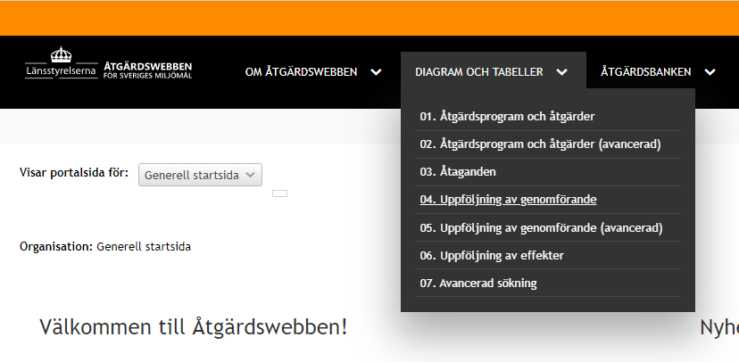
Ta fram sammanställning över inlämnad uppföljning (för exempelvis diarieföring eller att skicka till berörda nämnder)
Öppna http://www.atgardswebben.se/
Gå till ”Diagram och tabeller”
Klicka på ”04 Uppföljning av genomförande”

Slide 4
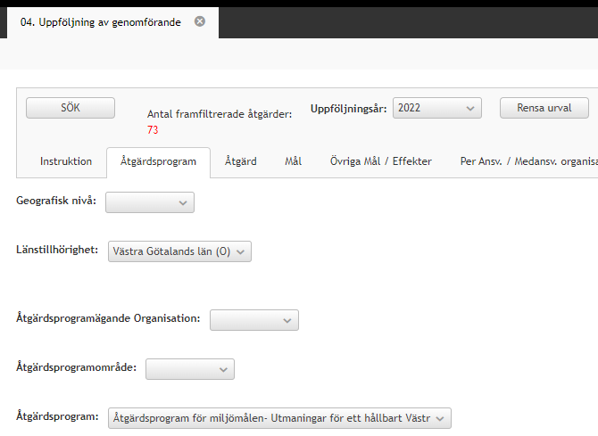
Urval Åtgärdsprogram och uppföljningsår
Gå till fliken Åtgärdsprogram
Välj Uppföljningsår
Välj länstillhörighet
Välj åtgärdsprogram
Tryck på knappen sök uppe till vänster innan du fortsätter

Slide 5
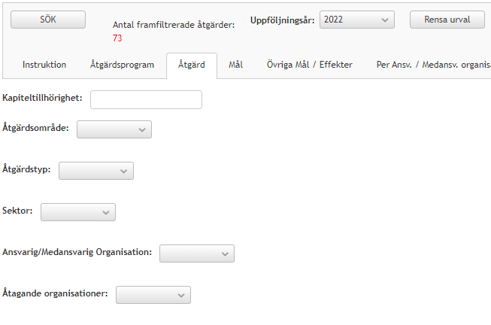
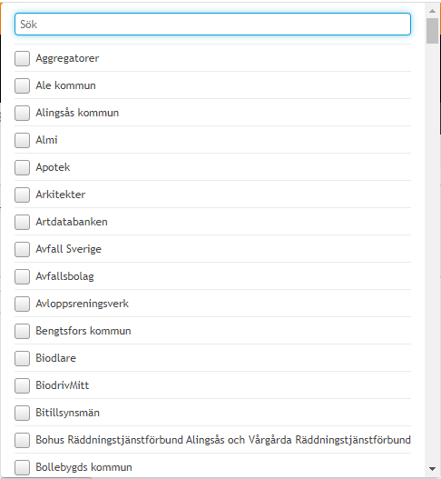
Urval aktör
Gå till fliken Åtgärd
Välj ”Ansvarig/Medansvarig organisation” Välj antingen direkt ur listan eller använd sökrutan överst genom att börja skriva kommunens namn
Tryck på knappen sök uppe till vänster innan du fortsätter

Slide 6
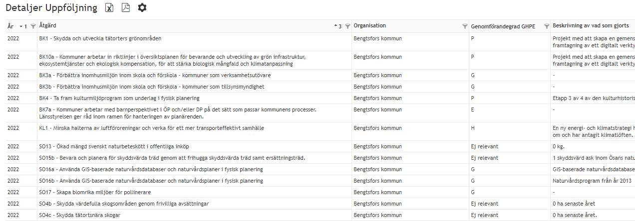
Resultat i tabellform
Gå in på fliken Detaljer uppföljning
Du ser all uppföljning för den valda kommunen och räkneverket vid knappen ”sök” visar antalet åtgärder som kommunen har följt upp.
Hela listan kan skrivas ut i pdf-format eller exporteras till excel för fortsatt bearbetning. Du hittar symbolerna högst upp på sidan vid rubriken Detaljer uppföljning.
Om du vill titta på uppföljningen från ett annat år, kan du byta det på två ställen. Klicka därefter på knappen sök uppe till vänster
Se nästa bild för hur du gör fler urval och sorterar i Åtgärdswebben

Slide 7
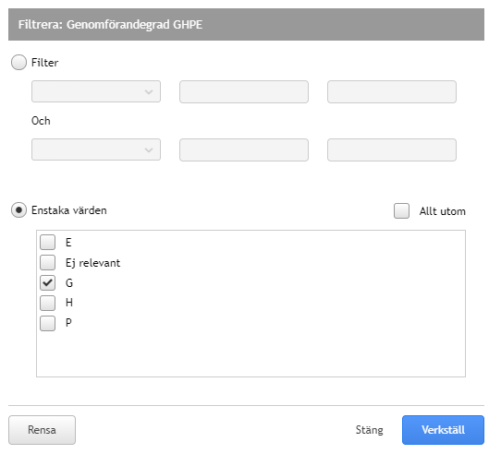
Sortering och Filtrering av resultat
Samtliga kolumner kan sorteras i alfabetisk ordning (stigande och fallande) genom att man klickar på kolumnrubriken
Samtliga kolumner har en filterfunktion. För till exempel söka fram åtgärder med en viss genomförandegrad klickar du på filtreringssymbolen vid ”Genomförandegrad GHPE” och väljer eget filter
Välj ”enstaka värden”
Välj ett eller flera alternativ och klicka på Verkställ och sedan på Stäng
Även denna lista kan skrivas ut i pdf-format eller exporteras till excel

Slide 8
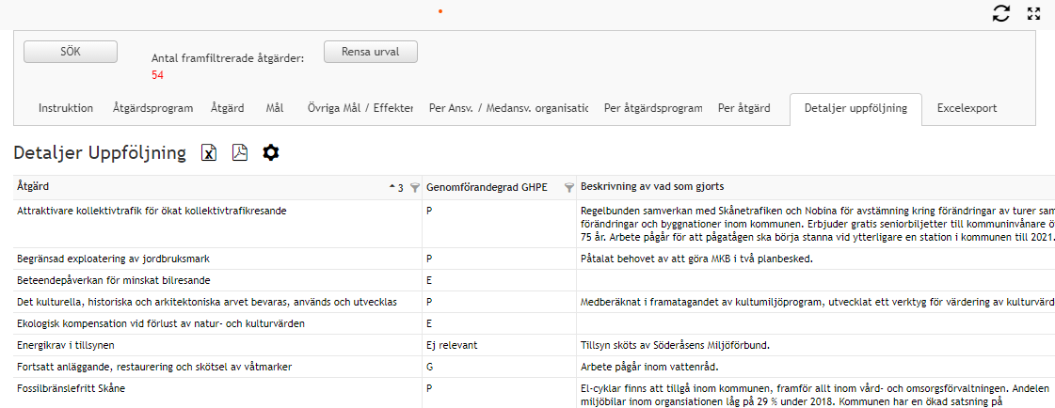
Inställningar av vy
Vill du ta bort någon kolumn kan du öppna kugghjulet och välja vilka kolumner du vill visa. I detta exempel är kolumnerna ”år”, ”åtgärdsprogram” och ”organisation” bortvalda. Detta urval påverkar inte innehållet i databasen, utan är endast en visningsfunktion som försvinner när man lämnar åtgärdswebben.
Om du har gjort många urval och vill börja om från början med nya urval är det enklast att återställa rapporten genom att klicka på pilarna uppe till höger.

Slide 9
Sista bilden i presentationen med kontaktuppgifter

